Slide 1
RWKV在高通和联发科等芯片的推理优化
RWKV社区开发者 Molly 2025-02-22

Slide 2
whoami
A typical undergraduate
Linux kernel contributor
ncnn contributor
llama.cpp collaborator
https://github.com/MollySophia

Slide 3
LLM的边缘部署
为什么？
隐私保护；随时可用；降低成本；……
端侧设备NPU的好处
用低得多的功耗，提供在端侧设备上可观的算力
有什么样的挑战？
内存大小/带宽；算力受限；功耗敏感；
需要针对不同硬件做适配，工作量++；……
每一次适配新硬件都是在和SDK斗智斗勇

Slide 4
LLM的边缘部署 - RWKV的优势
高效且稳定的推理速度
全GEMV，硬件友好
恒定且较小的state大小
能处理的上下文长度仅取决于模型能力，没有硬件上的限制

Slide 5
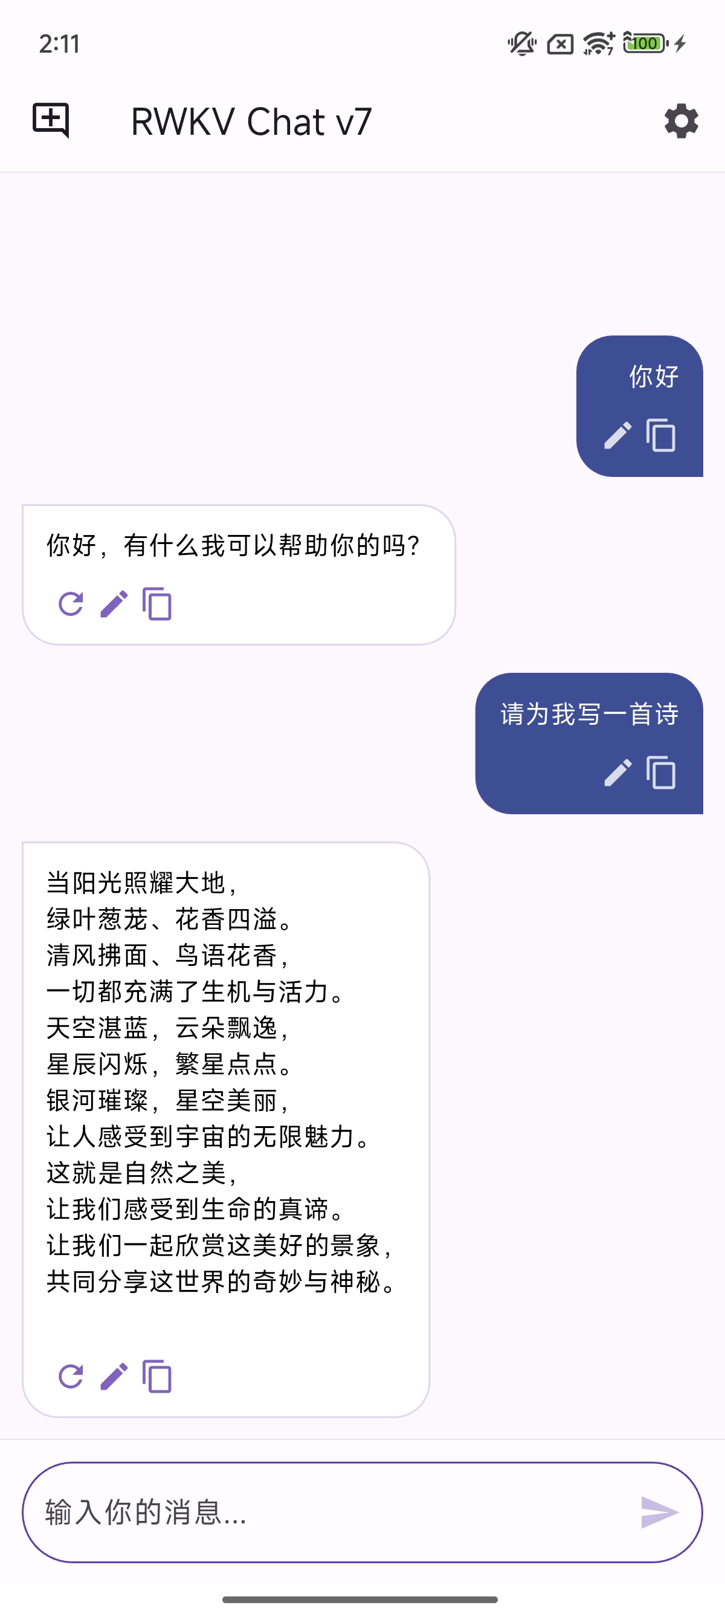
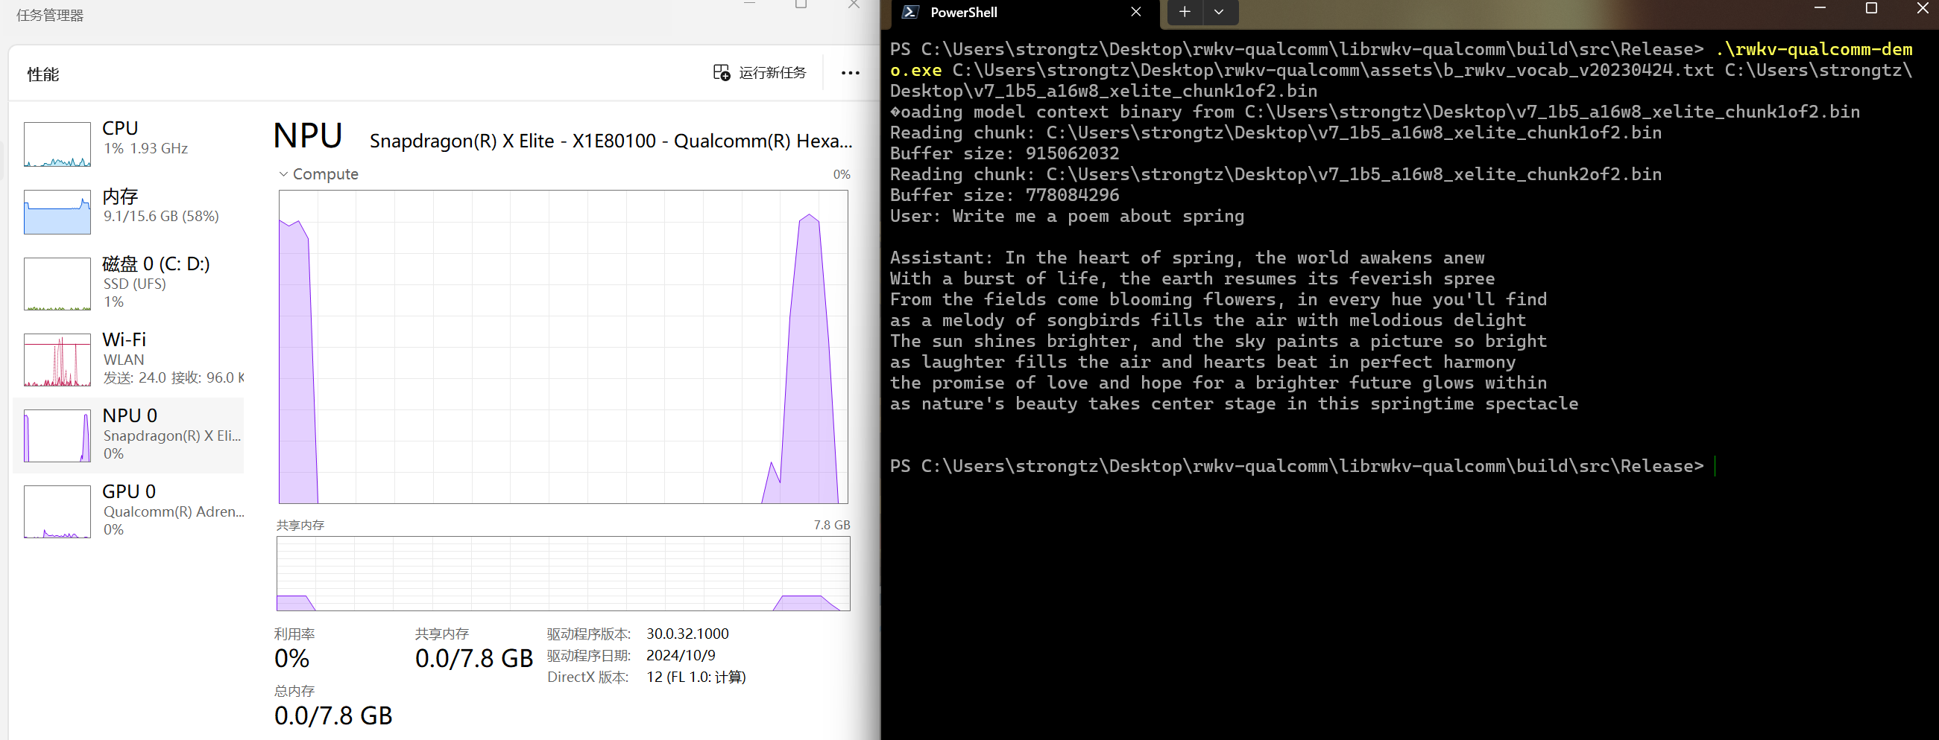
demos
github.com/mollysophia/rwkv-mobile，并有flutter bindings和相应的example代码（github.com/mollysophia/rwkv_mobile_flutter）
(App available soon)

Slide 6
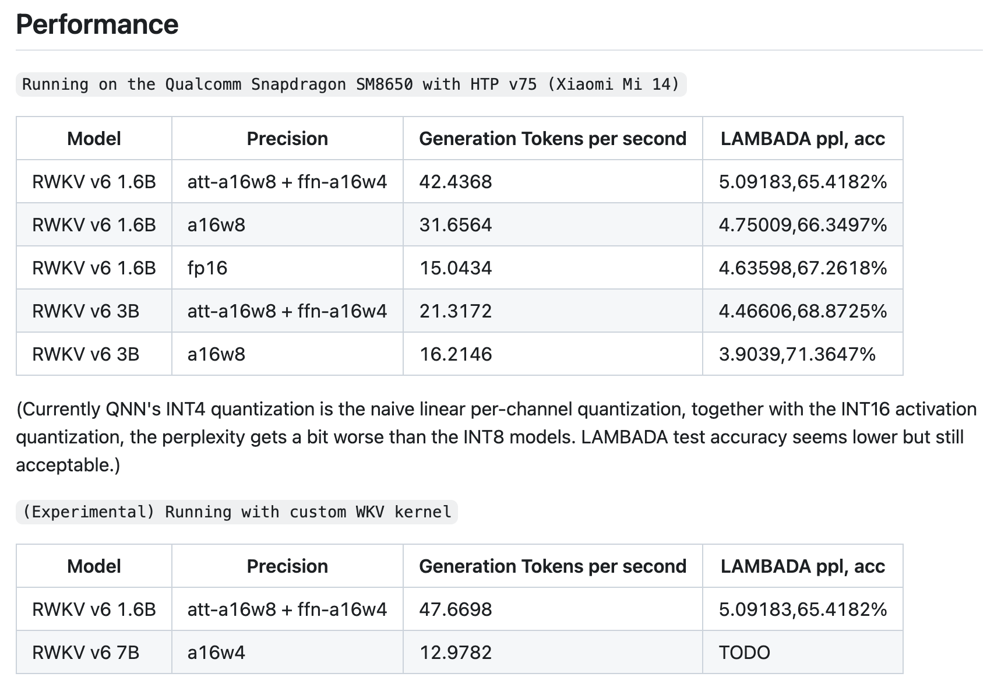
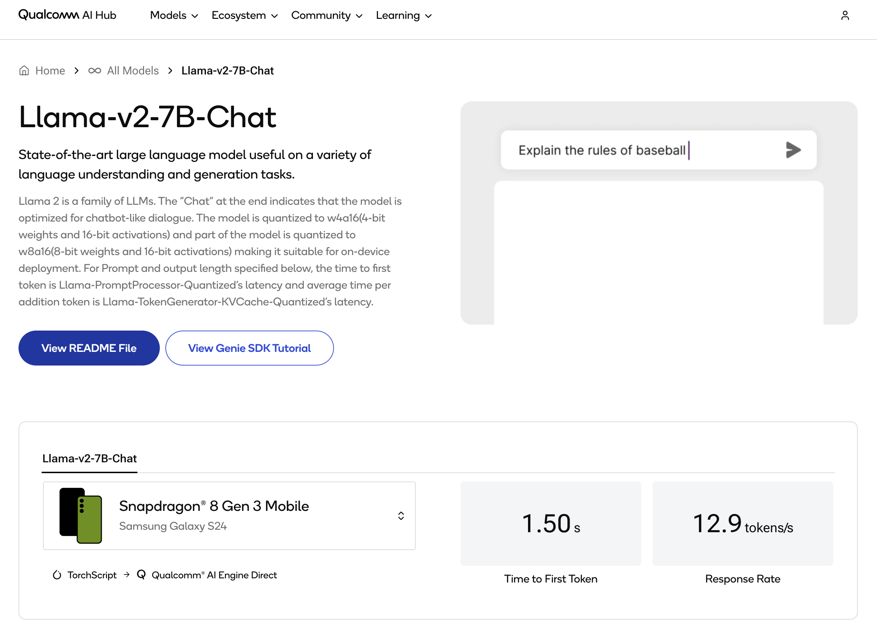
demos

Slide 7
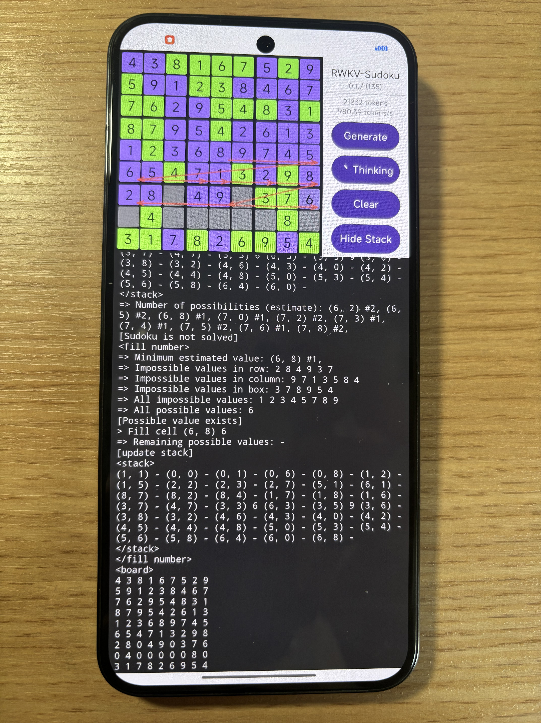
demos
https://github.com/Jellyfish042/RWKV_Othello 使用rwkv-qualcomm部署，在小米14上运行
从第一个token到最后24k token解完数独，速度始终维持970~1000tps不减少
UI made by github.com/HaloWang

Slide 8
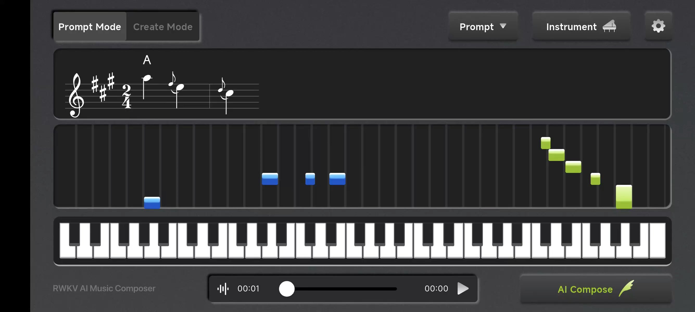
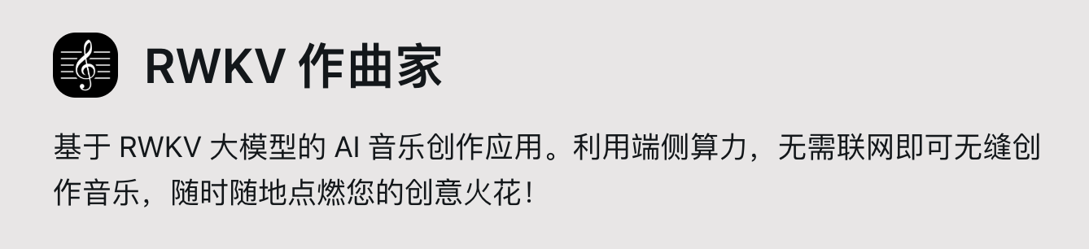
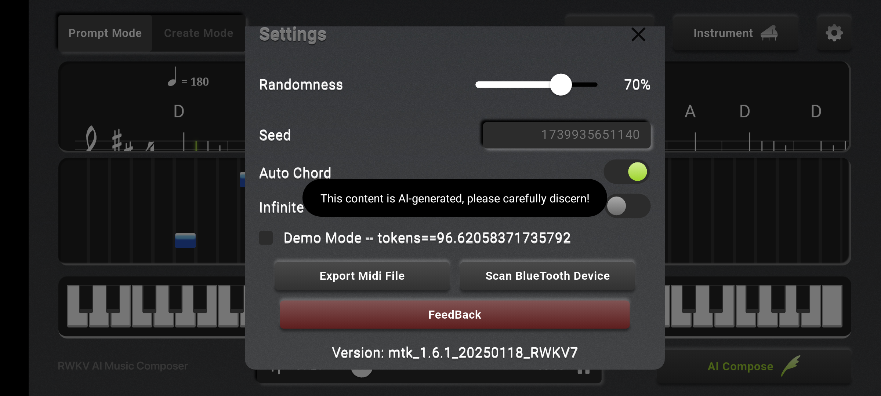
demos
使用rwkv-qualcomm（开源），rwkv-mtk（暂未公开），实现低功耗高速音乐生成
发热显著降低（相比使用CPU推理）
小米14 NPU运行RWKV7音乐模型演示视频
天玑9300使用APU运行RWKV作曲家的截图

Slide 9
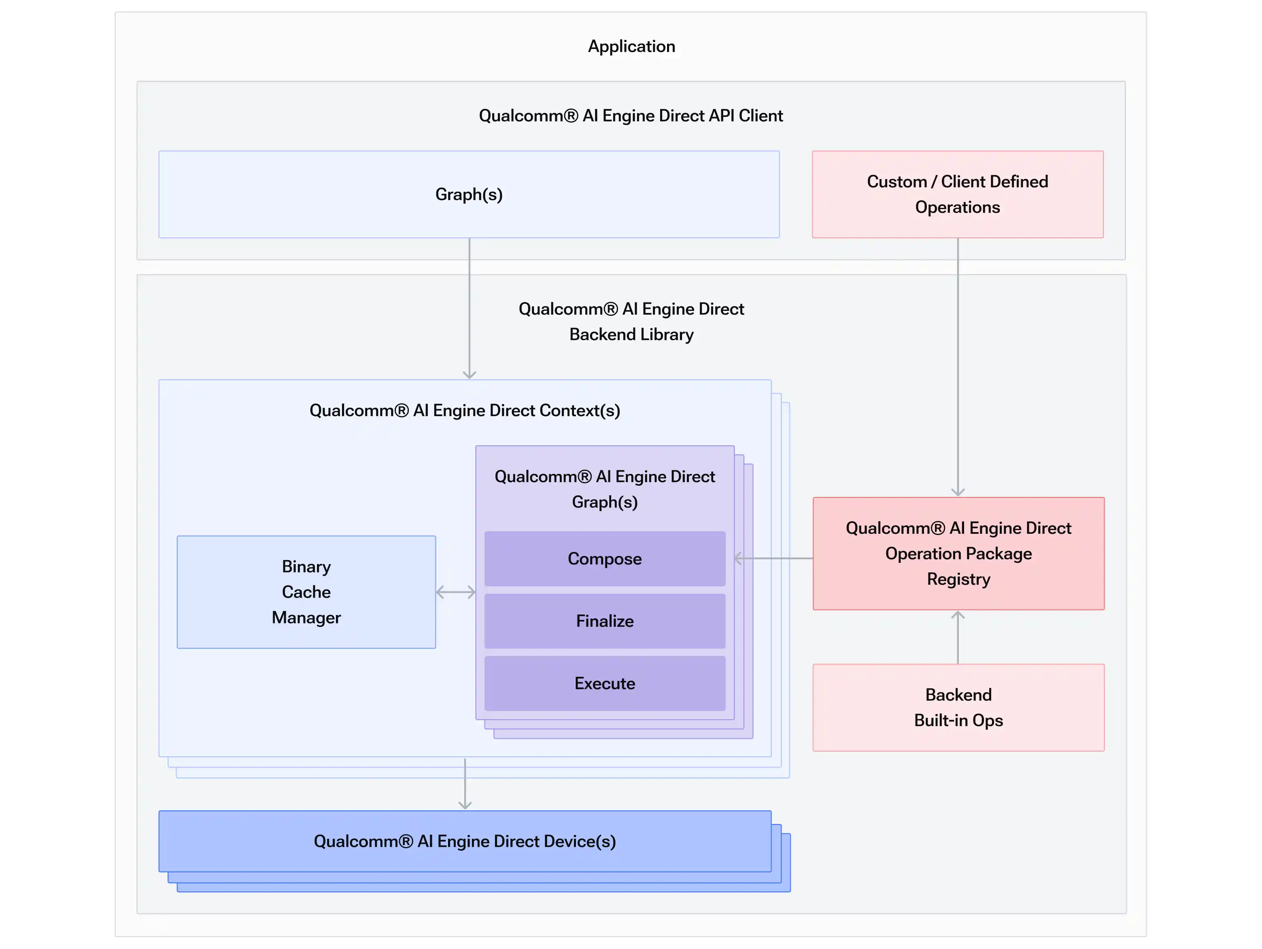
高通QNN与Hexagon NPU
Qualcomm® AI Engine Direct SDK：
高通平台AI模型转换、量化、部署工具包
提供了完善的软件支持
可以较为方便地实现用户自定义算子
流程：
.onnx/.pt → QNN IR (TVM based)
→ model.so (platform independent)
→ model.bin (dsp context cache，可以直接加载，省去graph prepare的耗时)
QNN 支持的数据格式:
fp16 weights + fp16 activations
int4/int8/int16 weights + int8/int16 activations

Slide 10
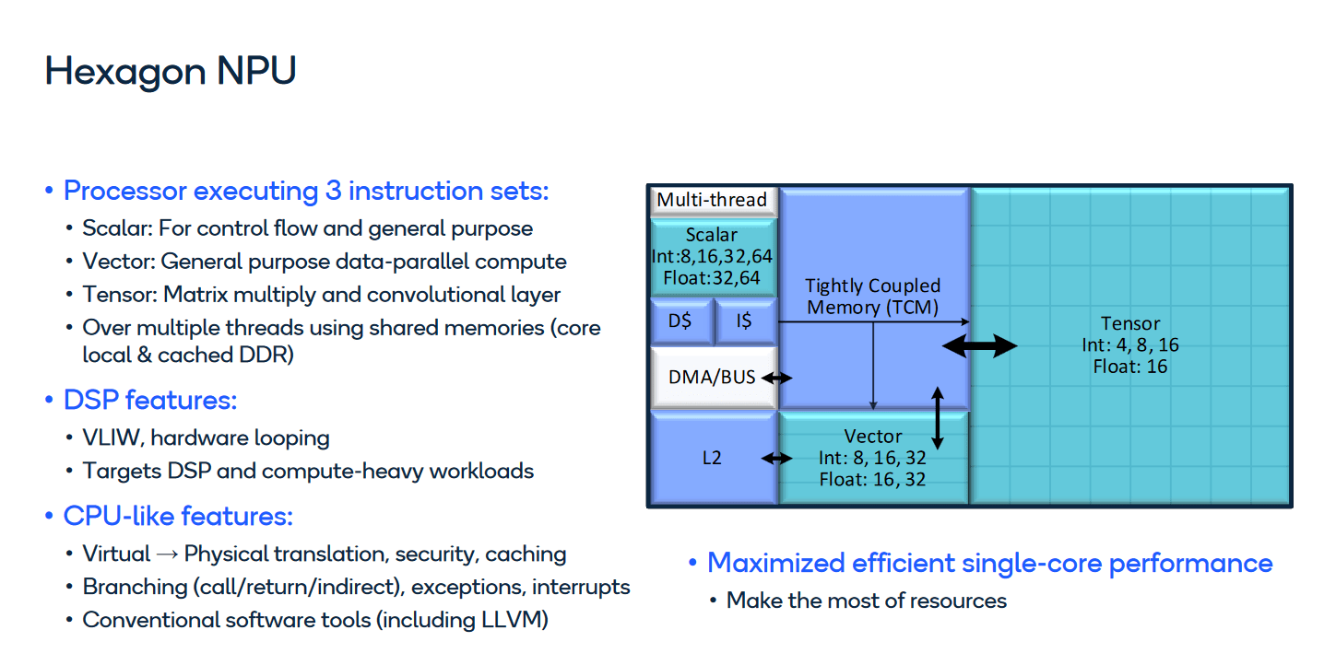
Source: Qualcomm’s Hexagon DSP, and now, NPU – chipsandcheese.com

Slide 11
Hexagon NPU - HMX
HMX：负责MatMul，Conv及类似运算
会把tensors存储为多个d=32 h=w=8的chunk（crouton memory layout）
“designed to be very efficient at dense dot products down many channels and producing many channels of output simultaneously”
…
…
1x1x2048
1x1x2048
1x1x2048
1x1x2048
lerp_{k} 1x1x2048
lerp_{v} 1x1x2048
lerp_{v} 1x1x2048
lerp_{k,v,r} 3x1x2048
1x1x2048
1x1x2048
1x1x2048
3x1x2048
proj_{k} 1x2048x2048
proj_{v} 1x2048x2048
proj_{r} 1x2048x2048
proj_{k,v,r} 3x2048x2048
split

Slide 12
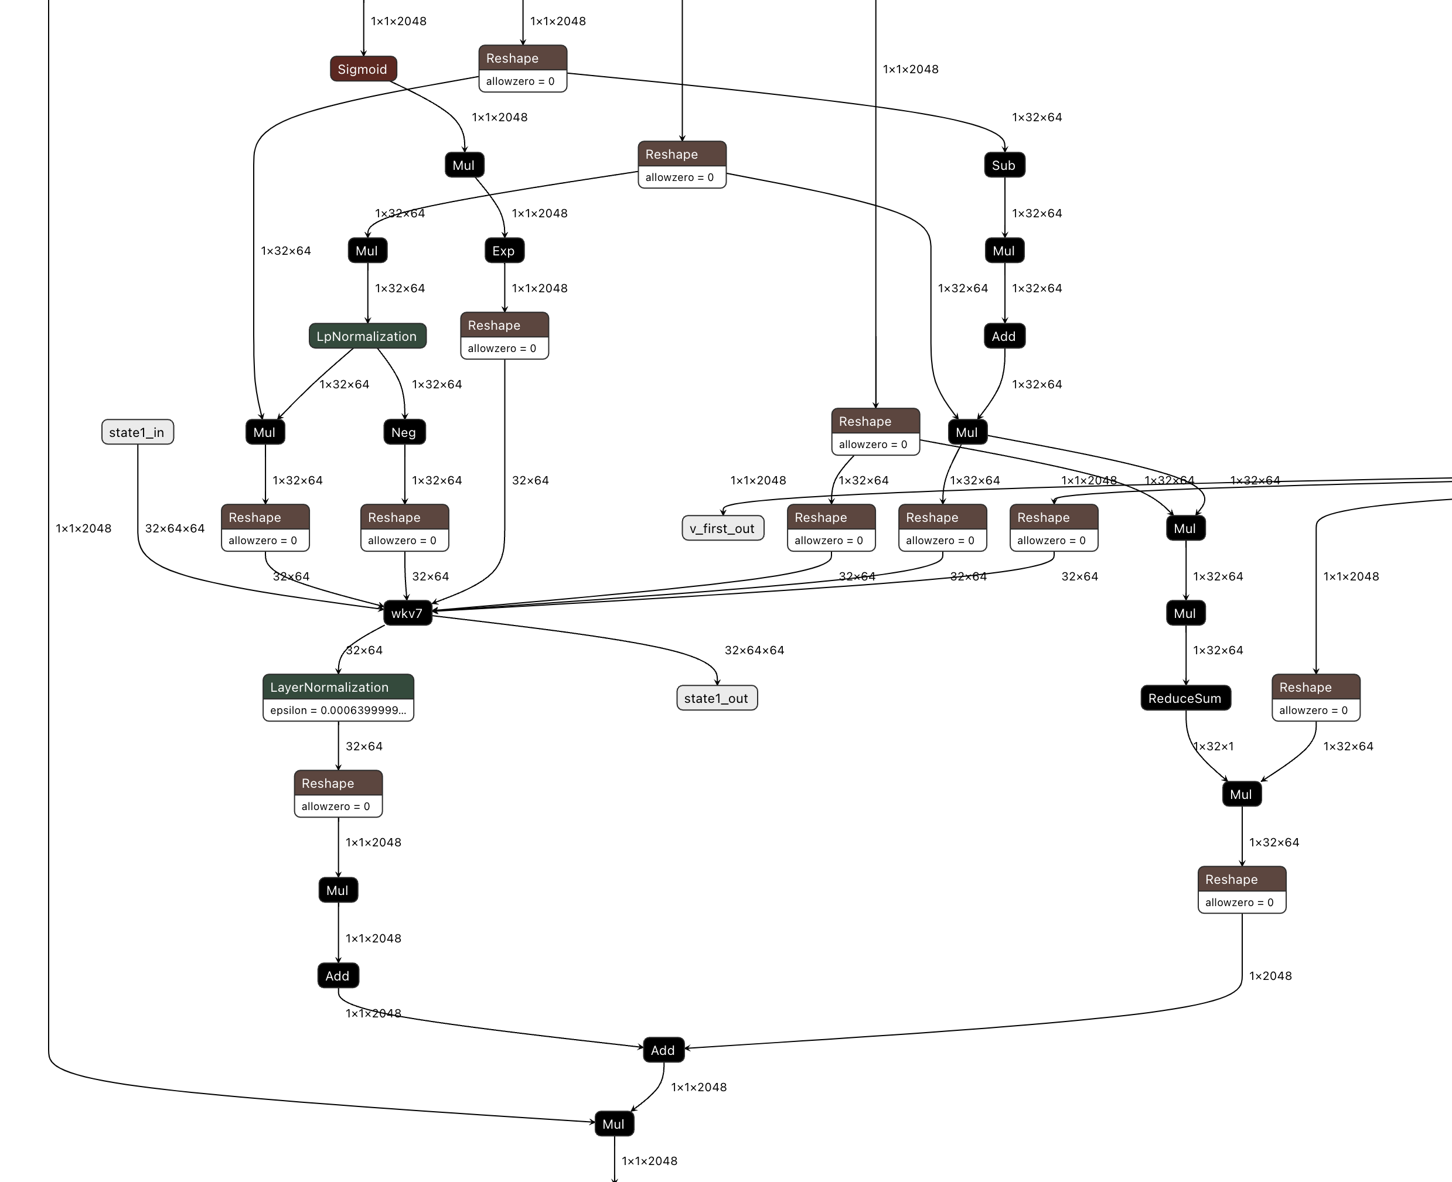
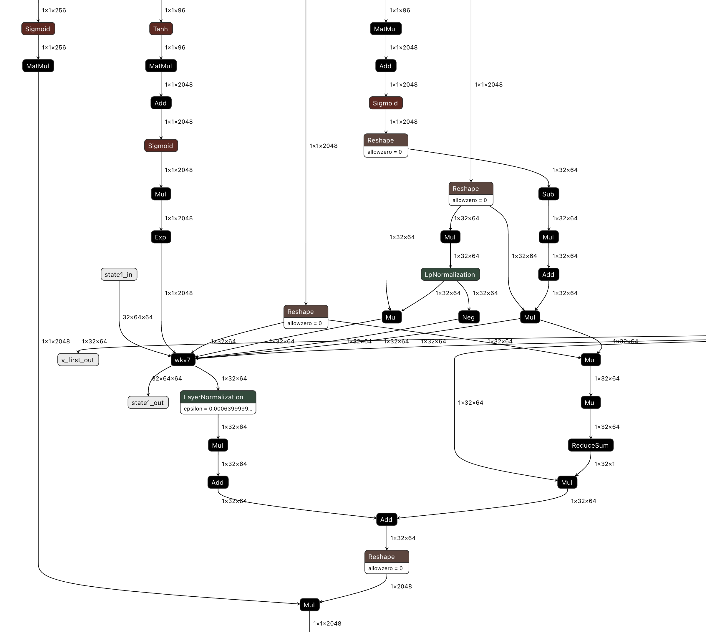
Hexagon NPU - HVX
HVX：负责ElementwiseMul/Add，LN/GN/L2Norm等操作
优化1：减少冗余的reshape/transpose操作

Slide 13
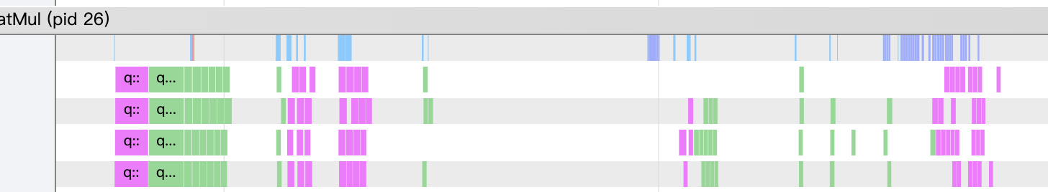
Hexagon NPU - HVX
优化2：QNN CustomOP实现WKV
原因：
Decode阶段，分散的算子会增加中间过程的DRAM读写，以及一些和memory layout有关的额外开销
Prefill阶段，state需要在t方向上递推，使用分散的算子会完全不可用
实际的MatMul计算
“ForceFormat_Crouton”
Reshape

Slide 14
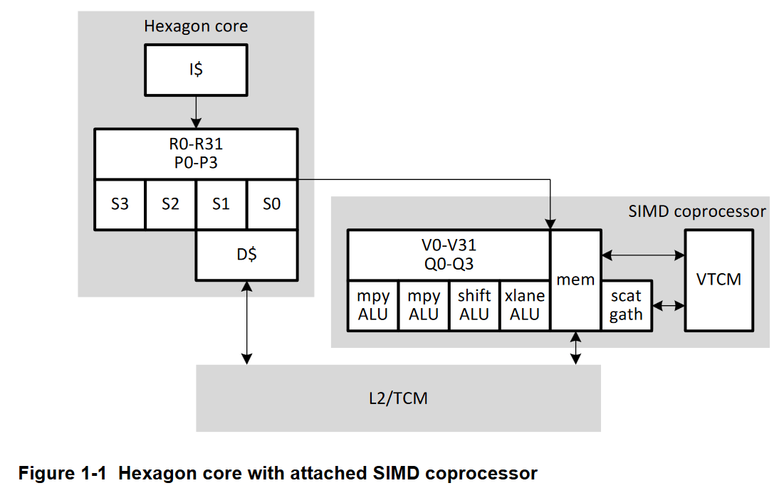
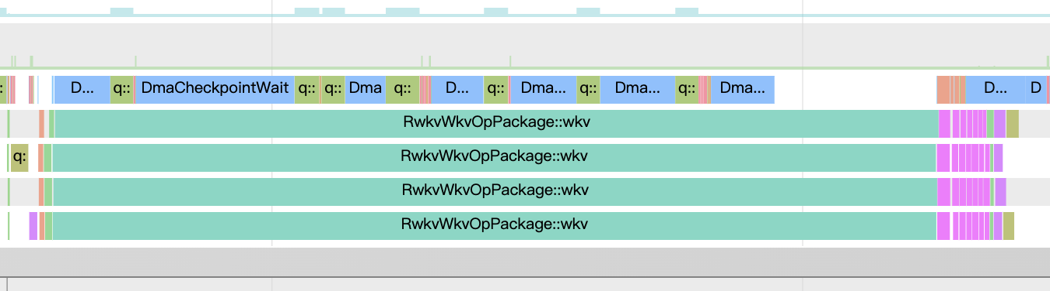
Hexagon NPU - CustomOP
Hexagon SIMD coprocessor：(32 x Vector Registers in 1024bits) per HVX thread
元素宽度为16bit时，一个向量寄存器的元素数量为64，恰好与WKV state的head size相等
HTP V73/V75有4个HVX thread，沿head_count拆为四份分配给HVX单元计算
中间过程直接存储在寄存器内操作
HMX单元可同时进行gate proj的计算，在wkv后使用
有待改进：
HMX更擅长处理中间的一些dot product操作，但是
HMX的调用方法基本为undocumented，后续需要研究
HMX
HVX0
HVX1
HVX2
HVX3

Slide 15
Hexagon NPU - Weight sharing
编译后的QNN模型几乎完全不支持动态尺寸输入（只可以在batch维度成倍改动）
如何用（差不多）一份权重的内存占用，同时实现prompt输入时批量prefill，和后续生成时单个token自回归？

Slide 16
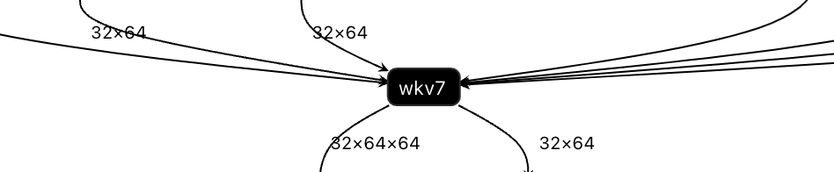
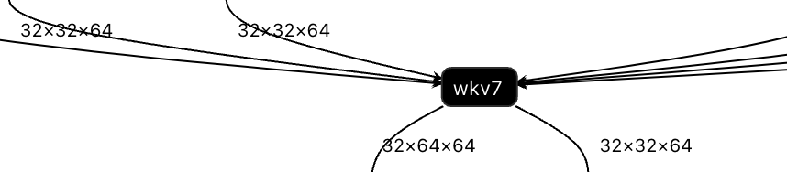
Hexagon NPU - Weight sharing
编译后的QNN模型几乎完全不支持动态尺寸输入（只可以在batch维度成倍改动）
如何用（差不多）一份权重的内存占用，同时实现prompt输入时批量prefill，和后续生成时单个token自回归？
→ QNN支持将多个使用相同权重的不同graph，转换并编译后的多个model.so文件，合并创建成一个combined context cache（包含多个graph定义和一份common weight）
RWKV实现起来也很方便：其余部分graph几乎完全一致，只需wkv kernel处理不同输入长度
推理时：
加载一个graph，并在需要时切换（权重不变）
或是一起加载
graph0(t=1)
graph1(t=32,128,…)
combined_
context.bin
weight

Slide 17
Hexagon NPU - Shared IO Buffer
默认状态下， CPU侧创建graph时申请的tensor buffers无法被DSP侧直接访问，每轮推理时会发生：
host input buffer→DMA→ RPCMem→推理→RPCMem→ Host output buffer
Decode时浪费的时间：
2x(host buffer和RPCMem之间的拷贝时间) + 上一轮state output → 当前state input的拷贝时间
Decode时浪费的空间：
默认状态下，存储states使用的host input/output buffer和input/output RPCMem分配的内存有3/4为不必要的

Slide 18
Hexagon NPU - Shared IO Buffer
解决办法：调用libcdsprpc中的接口手动申请RPCMem，并在准备QNN graph的时候将对应state i/o指定为同一块RPCMem对应位置的memHandle （https://docs.qualcomm.com/bundle/publicresource/topics/80-63442-50/htp_shared_buffer_tutorial.html#using-qnn_htp_mem_shared_buffer-with-qnn-api）
Host input
state1_in memHandle
stateN_in memHandle
DSP output
Whole shared buffer
from `rpcmem_alloc`
fd
mem ptr
token_id
state1
state2
……
stateN
logits
state1_out
memHandle
(实际上是同一块内存)
stateN_out memHandle
(实际上是同一块内存)

Slide 19
量化
WKV部份，以及每层的Pre-LayerNorm使用fp16计算
ElementwiseMul/Add等操作使用int8 weight, int16 activation
Linear层使用int8或int4 weight, int16 activation

Slide 20
量化
WKV部份，以及每层的Pre-LayerNorm使用fp16计算
ElementwiseMul/Add等操作使用int8 weight, int16 activation
Linear层使用int8或int4 weight, int16 activation
为什么用int16代替fp16？
Hexagon DSP的定点数计算能力强于浮点数（8Gen1以前的平台甚至HVX没有浮点单元），int16在高通硬件平台上比fp16有更强的性能和更低的能耗
HMX的浮点单元和整数单元相互独立，QNN也因此并没有实现fp16i8/fp16i4的matmul kernel

Slide 21
量化 - 挑战（以及future work）
a16w8很轻松：
rwkv v6 3B，a16w8相比fp32，在LAMBADA eval上保留了99.95%的准确度（71.4% → 71.36%）以及~0.05的PPL上升（3.85 → 3.90）
a16w4有些棘手：
QNN（截至目前适配版本）对权重的量化粒度仅能细到per-row
当前的实现为：在校准数据集上逐层通过选择不同的量化参数，尽可能减小每层量化模型的输出与原模型输出的MSE
rwkv v6 3B 71.4% → 68.9% LAMBADA acc，不算优秀
如何解决？

Slide 22
Future work
AIMET（高通的开源模型量化工具包）在逐渐开始支持per-block粒度的量化，以及：“an alternative to Blockwise Quantization referred to as Low Power Blockwise Quantization (LPBQ).”
TODO: 了解新功能，尝试将AIMET导出的量化参数导入QNN并正常跑通
尝试在特定任务上做Quantization-Aware Training
使用一些PTQ tricks：如QuaRoT (https://github.com/spcl/QuaRot)

Slide 23
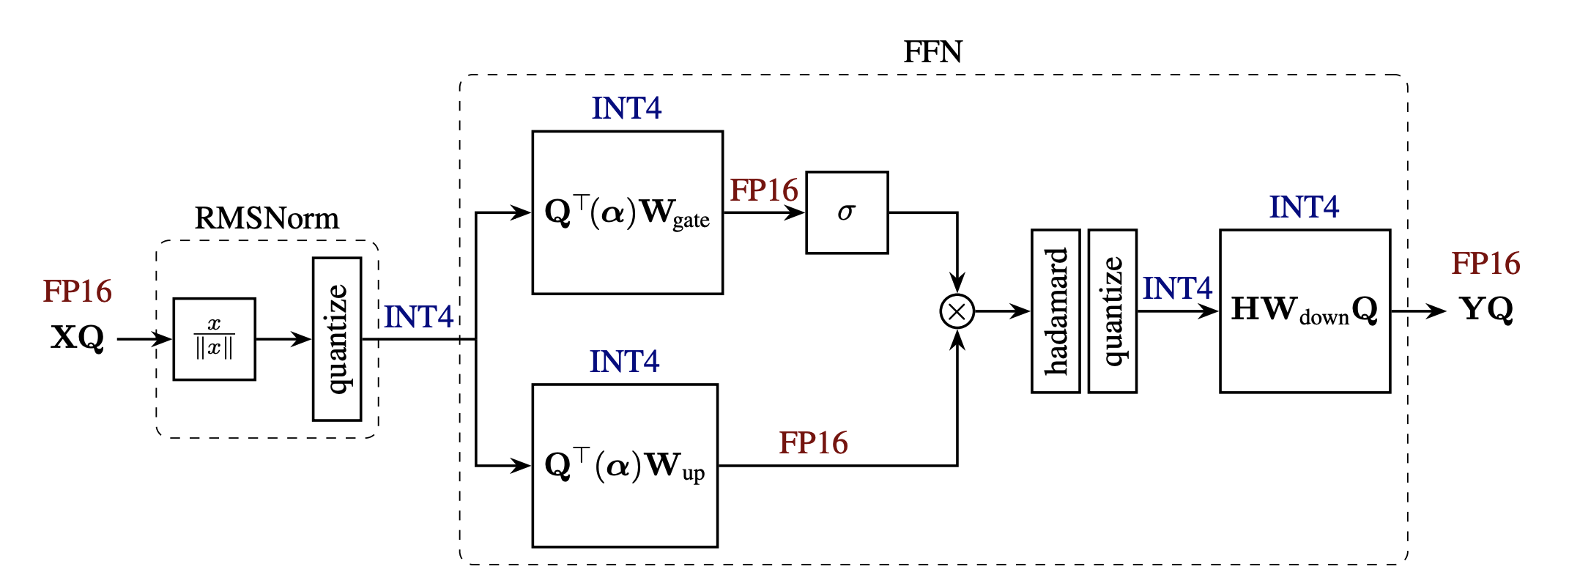
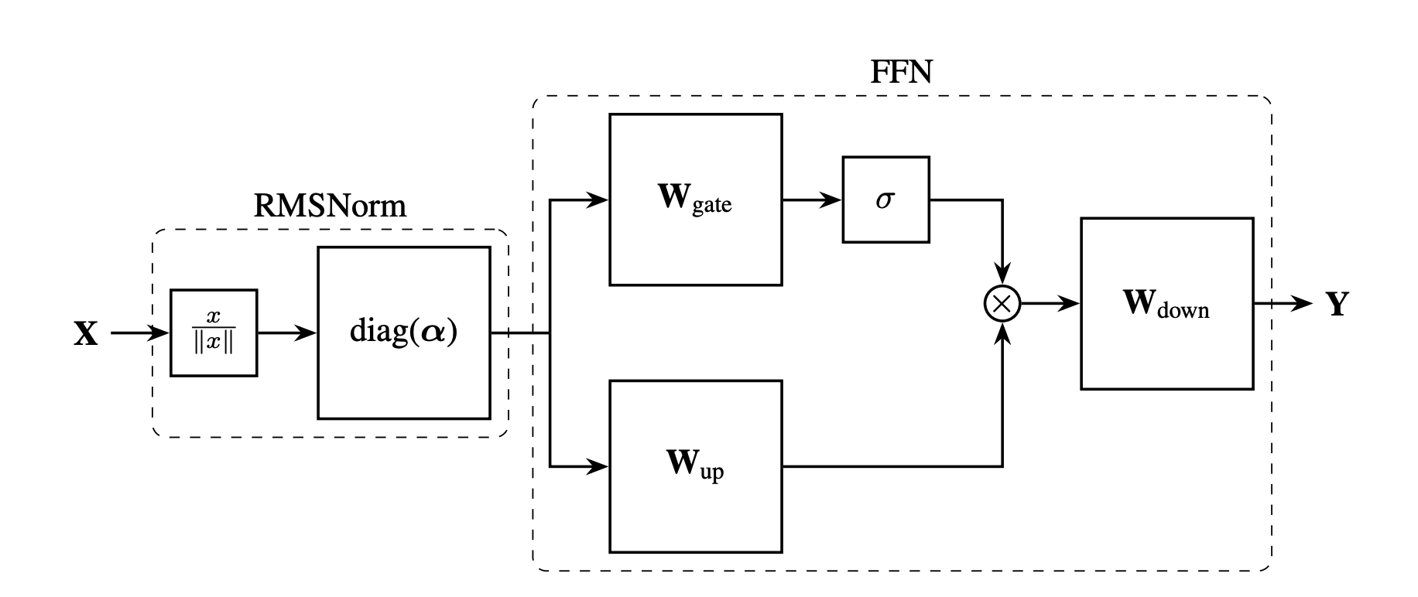
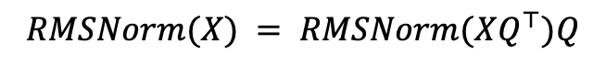
Future work
使用一些PTQ tricks：如QuaRoT (https://github.com/spcl/QuaRot)
LLaMa-style FFN
with QuaRoT
$$RMSNorm(X) = RMSNorm(XQ^{⊤})Q$$

Slide 24
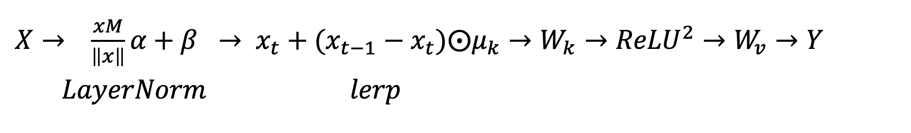
Future work
使用一些PTQ tricks：如QuaRoT (https://github.com/spcl/QuaRot)
$LayerNorm\left(X\right)=RMSNorm\left(XM\right)diag\left(α\right)\sqrt{D}+β$, $M=I−\frac{1}{D}11^{T}$
rwkv v7 ChannelMixing:
with QuaRot:

Slide 25
其他社区工作
llama.cpp：已支持RWKV6各种模型和QRWKV6-32B
RWKV7的支持正在upstreaming
Ollama：目前可下载体验RWKV6模型：
ollama run mollysama/rwkv-6-world:[1b6, 3b, 7b, 14b]

Slide 26
Thanks!

